Slide 2
Bekijk het filmpje
Notes:
Klik op de foto of op deze link: https://youtu.be/v_CF-Y3ysgE (25 min)

Slide 3
Notes:
Leerkracht: “Raad telkens over welk talent het gaat.”
Tip: Spreek af hoe ze mogen raden: hand opsteken, allemaal apart noteren en op het einde kijken of het juist is, allemaal tegelijk zeggen, …
Leerlingen hebben de Talentenkaart al bij de hand om het raden te vergemakkelijken.
Na de kennismaking met de talenten mogen ze op het einde van de presentatie ook aanduiden welke talenten zij bij zichzelf hebben herkend.
Zie ‘1_Werkbundel’ pagina 2 (voor elke leerling 1 Talentenkaart).

Slide 4
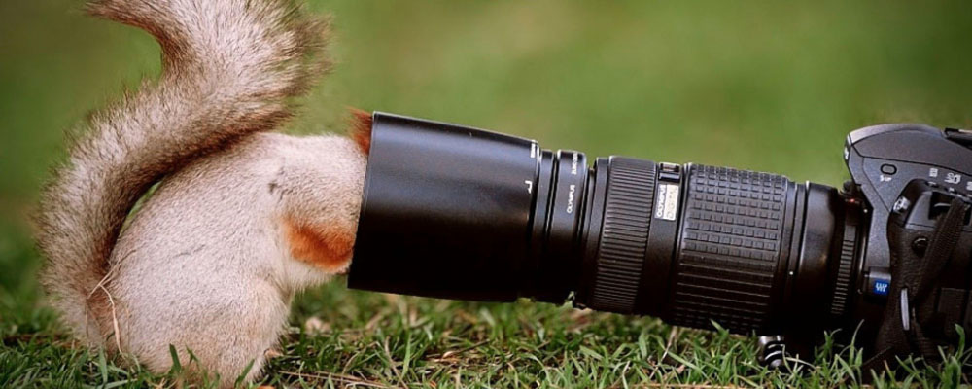
Hier zijn ze …
Wil jij iets
te weten komen?
Notes:
“Wie zou niét op de knop ‘Don’t click here’ klikken? Wie zou het niet kunnen laten en wil toch weten wat er achter schuilt?
Wie van jullie is benieuwd naar de activiteiten die jullie gaan doen? Wie gaat graag op ontdekking en leert graag nieuwe dingen bij? ”
Bij uitbreiding kan je ook 1 iemand laten kijken op jouw scherm of in een boek en vragen welk gevoel de rest hierbij heeft dan? 🡪 ook willen weten wat ze zien?
Talent 🡪 Leergierig

Slide 5
Talent
Notes:
“Proficiat, het eerste talent is geraden. Wie van jullie denkt dat hij of zij dat is?
Kijken jullie bv. naar het nieuws, lezen jullie de krant? Kennen jullie de nieuwste koppeltjes op school, wil je graag blijven bijleren?
Dat kan ook zijn: leren om zelf iets te kunnen maken of doen, bv. slijm, een batik-T-shirt, een eigen TikTokfilmpje, …”

Slide 6
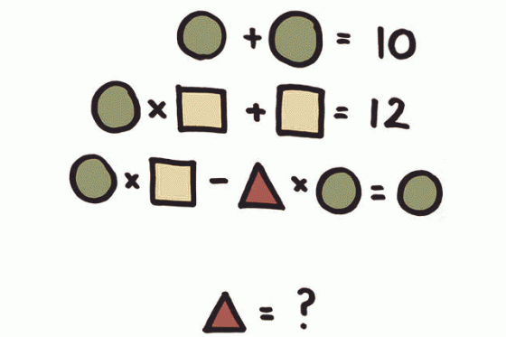
Los het raadsel op!
1
Notes:
“Los het raadsel op.” (Geef geen verdere uitleg)
(Antwoord: cirkel = 5 / vierkant = 2 / driehoek = 1 -> bij klikken komt antwoord op scherm)
Talent 🡪 Wiskundig

Slide 7
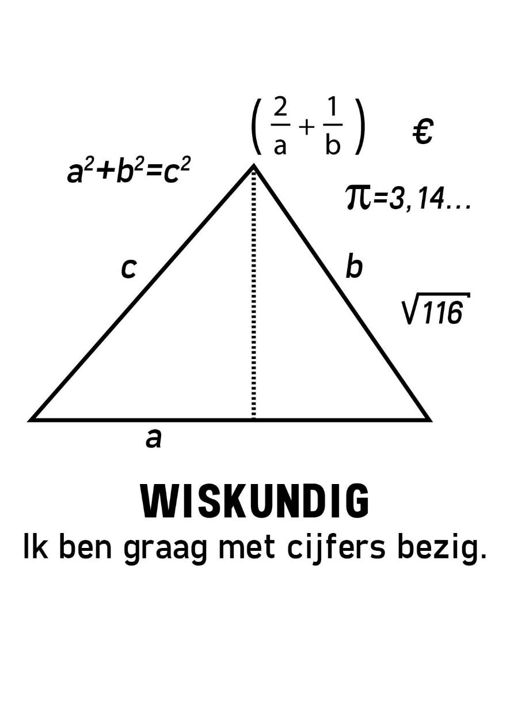
Talent
Notes:
“Dit talent, wiskundig, ken je al van op school natuurlijk. Maar ook buiten de school komt dit van pas: bij het berekenen van wisselgeld, hoeveel je kan kopen of nog moet sparen, hoeveel liter verf je nodig hebt om een oppervlak te schilderen, …”
“Wiskundig zijn wil zeggen het oplossen van wiskundige problemen, werken met getallen en meetkunde en uitvoeren van bewerkingen.”
“Wie van jullie denkt ‘ik kan goed wiskunde’ en wie ‘ik doe graag wiskunde’?”

Slide 8
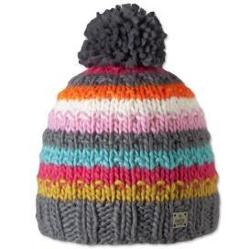
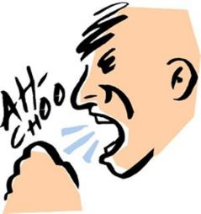
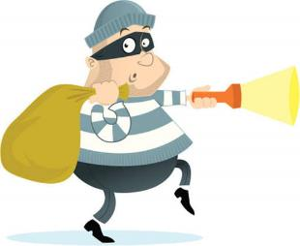
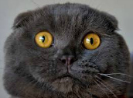
Los de rebus op. Welk talent ontdek je?
K = C
- TS
- ES
K = C
- D
Notes:
Laat de leerlingen het woord vinden.
(COM – MU – NI – CAT – IEF)
Eventuele opdracht: Kies 1 van volgende opdrachtjes om met de klas uit te voeren.
1. Raad het voorwerp: 2 leerlingen zitten rug aan rug. Geef leerling A een object om te beschrijven (uiteraard zonder expliciet te zeggen wat het object is) aan leerling B. De andere leerlingen moeten stil zijn. Leerling B moet op basis van deze beschrijving proberen raden welk voorwerp het is. (Dit kan een potlood, schaar, boek, oplaadkabeltje, toets, … zijn)
2. Doorfluisteren: De leerkracht fluistert iemand een zin in het oor. Hij/zij fluistert de zin door aan de rechterbuur. Zo gaan we de groep rond. De laatste van de groep zegt de zin luidop. (Vb. ‘Al deze talenten helpen ons onszelf beter te leren kennen.’ of ‘Weet je wat je graag doet en goed kan, dan ken je jezelf goed!’)
Talent 🡪 Communicatief

Slide 9
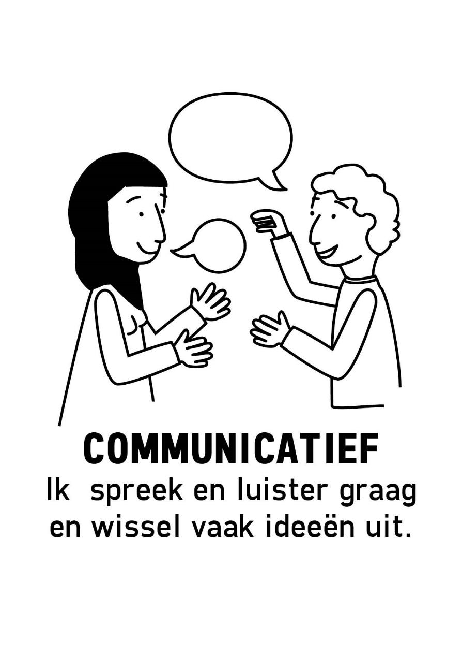
Talent
Notes:
“Wie van de klas zouden jullie als communicatief omschrijven? Wie praat er graag? Wie kan er vlot iets uitleggen aan een medeleerling? En kunnen ze dan ook goed luisteren?
Communicatief zijn is ook duidelijk je mening kunnen verwoorden of makkelijk kunnen uitleggen wat je precies bedoelt, of dat snel begrijpen van een ander.”

Slide 10
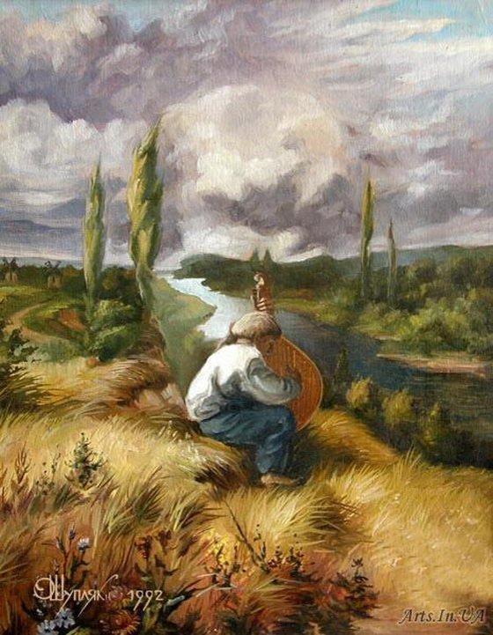
Zie je dubbel?
Notes:
Leerkracht: ‘Dit is een kunstwerk van Oleg Shuplyak (een olieschilder die optische illusies maakte).
Zie jij het verborgen gezicht?
Welk talent werd door deze kunstenaar gebruikt? Tip: je moet een beetje ‘out of the box’ denken voor deze opdracht.
Talent 🡪 Creatief

Slide 11
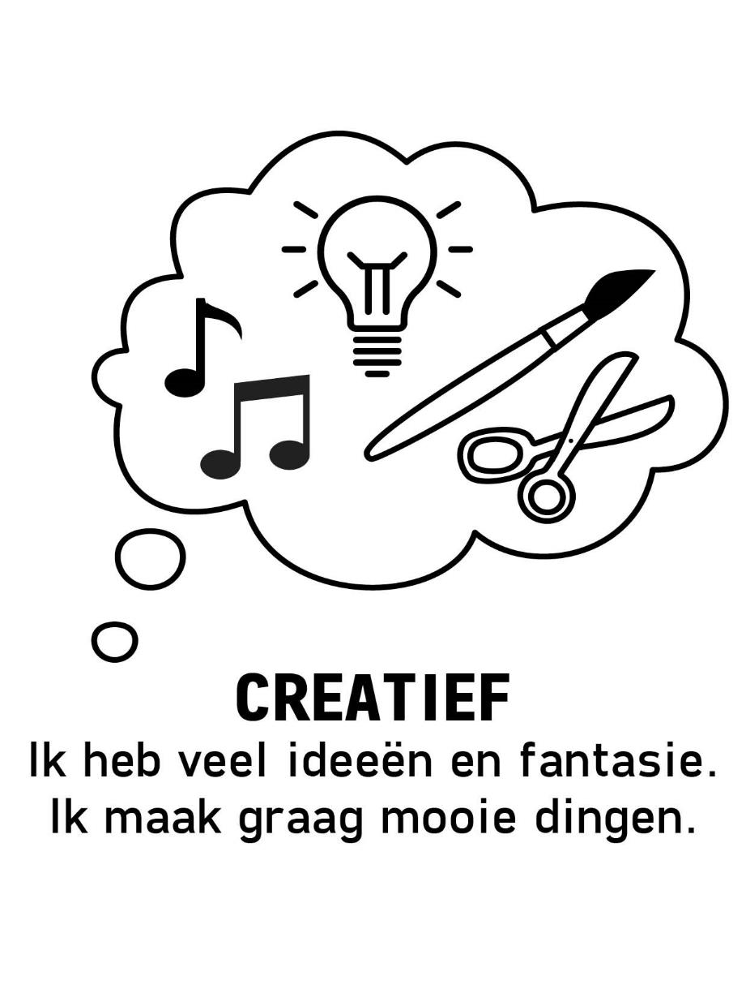
Talent
Notes:
“Het talent creatief wil zeggen dat je veel ideetjes hebt en veel fantasie, maar ook dat je graag mooie dingen maakt.
Even polsen of we veel creatief talent in de klas hebben: steek je hand op als het voor jou van toepassing is:
Ik vind zelf danspasjes uit
Ik maak originele filmpjes
Ik speel graag toneel
Ik kan een muziekinstrument bespelen of zingen
Ik heb al eens iets uitgevonden (een verhaal, mopje, uitvinding, game, …
Ik kan nieuwe functies bedenken voor bestaande voorwerpen, bv. een lepel gebruiken als bladwijzer of als katapult, …”

Slide 12
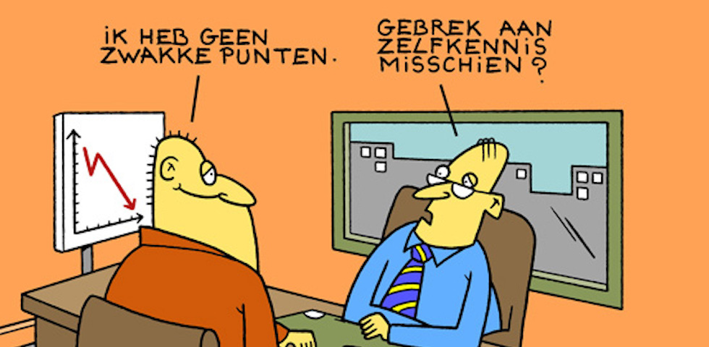
Welk talent past
in het zwarte kader?
Notes:
Laat de leerlingen de cartoon lezen en raden welk woord er past.
Als ze het niet vinden kan je deze hint geven: “Als je je sterke punten maar ook je zwakke punten kent, heb je veel …..”
(Eventuele bijvraag: Om wie gaat het hier? Wat is er belangrijk om te weten hoe je overkomt bij anderen?)
Stel hen ook zélf de vraag om 1 toptalent van zichzelf te benoemen. Lukt dat makkelijk?
(zelfkennis -> bij klikken komt antwoord op scherm).
Talent 🡪 Zelfkennis

Slide 13
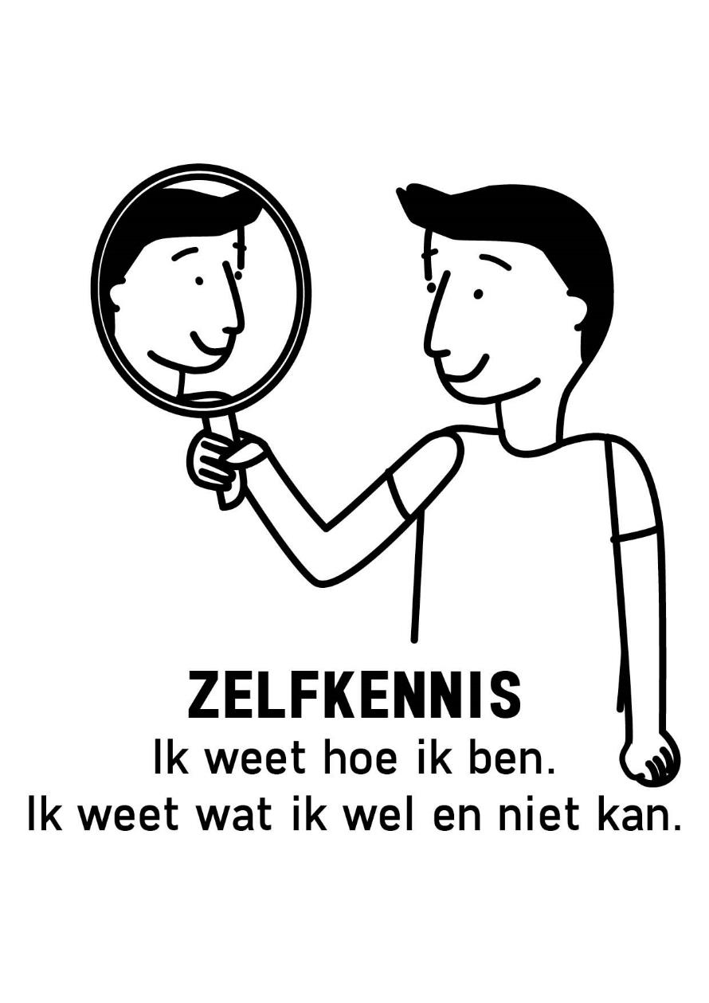
Talent
Notes:
“Zelfkennis, dat wil zeggen dat je jezelf goed kan inschatten, jouw sterke en zwakkere kanten kent. Je weet hoe je overkomt bij anderen.
Niet iedereen heeft dezelfde talenten, maar je weet wel wat jouw toptalenten zijn en in welk talent je nog kan groeien.”

Slide 14
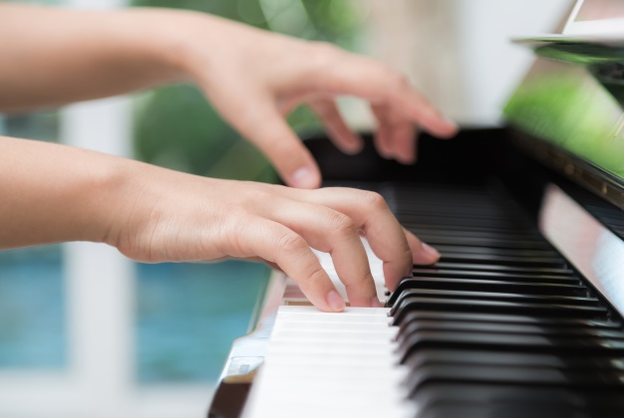
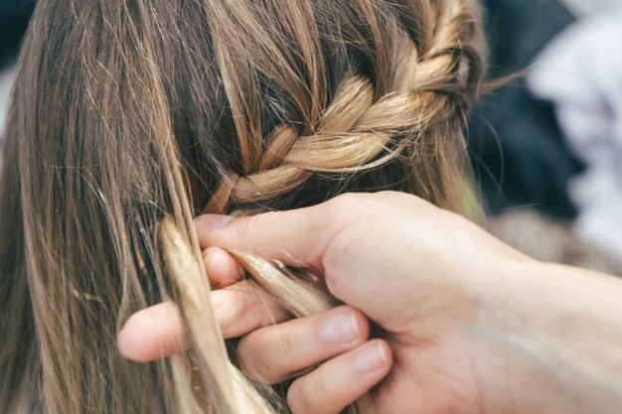
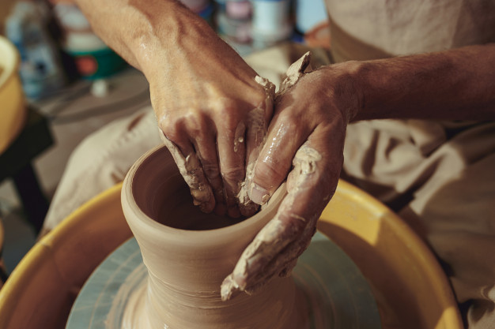
Kan jij dit ook?
Notes:
“Wie van jullie kan vlotjes een muziekinstrument bespelen? Of kapsels maken die een hele dag blijven zitten? Zelf een voorwerp maken?”
Extra doe-opdracht: Verduister je klas en probeer deze schaduwdieren zelf eens met hun handen uit te beelden
(link: https://www.youtube.com/watch?v=Uv-MdaBfk8U – 2 min.)
Talent 🡪 Handig

Slide 15
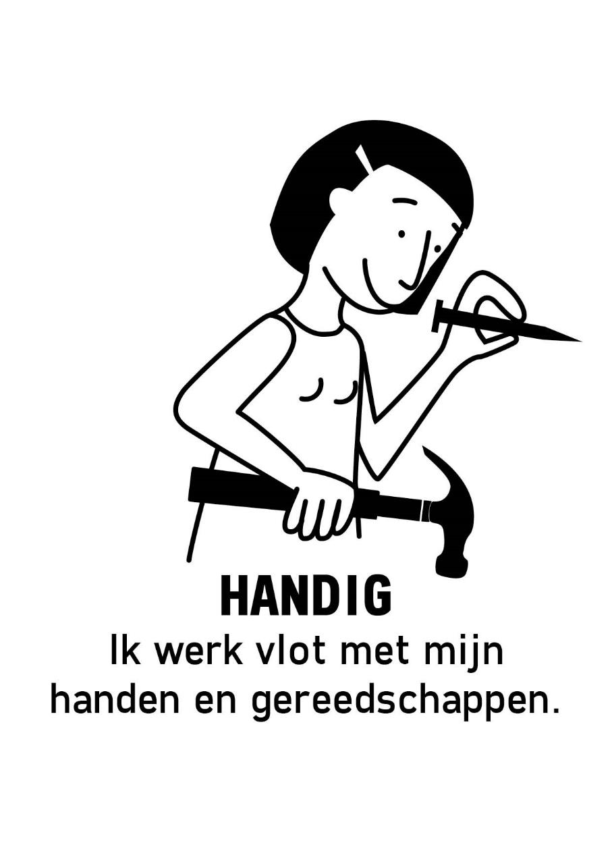
Talent
Notes:
“Handig zijn kan op vele manieren ingevuld worden:
je kan bijvoorbeeld goed zijn in kapsels maken in iemands haar, maar ook in een bouwpakket in elkaar steken, knopen leggen, iets repareren, …”
“Sommigen zijn goed in zeer fijne handige dingen zoals breien of naaien, anderen zijn goed in de grotere handige zaken zoals volleybal spelen, bowlen, …”

Slide 16
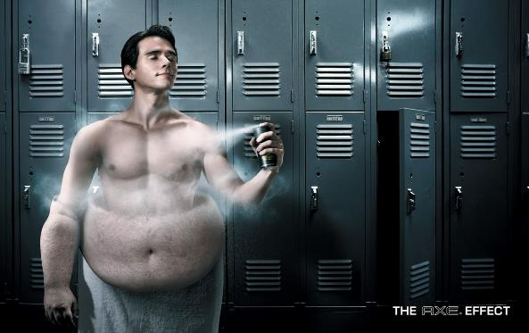
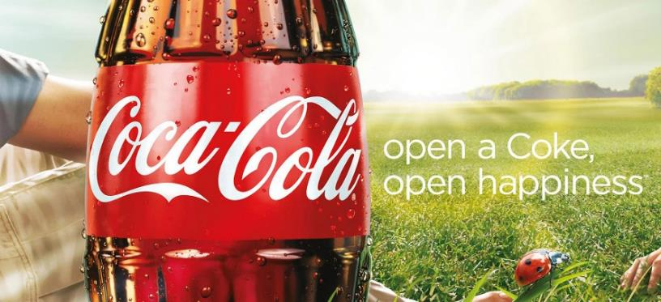
“Je moet altijd de waarheid spreken.”
Geloven jullie al deze reclames?
Notes:
“Geloven jullie al deze reclames? Waarom wel of niet? Zouden zij de stelling ‘je moet altijd de waarheid spreken’ volgen?
Welk talent heb je nodig om niet zomaar alles te geloven?”
(Eventueel kan je een kort klasgesprekje hebben over de stelling ‘je moet altijd de waarheid spreken’. Maak duidelijk dat niet alles zwart-wit is en er op sommige momenten nuances moeten worden gemaakt. Denk bv. aan de tandenfee, of als ze leerden fietsen dat ouders zeiden dat ze jouw fiets nog vasthadden maar dat niet zo was, …)
Talent 🡪 Kritisch

Slide 17
Talent
Notes:
“Kritisch zijn is belangrijk. Je mag niet altijd alles zomaar geloven, stel jezelf de vraag: kan dit wel, klopt dit wel?”
Bedenk ook van wie de informatie komt en vanuit welk perspectief zij kijken.”
“Denk bijvoorbeeld ook aan fake news dat je soms op internet tegenkomt, of een ruzie door een misverstand, of verkoopstrucjes.”

Slide 18
De juiste volgorde?
Notes:
“Wie kan deze stappen in de juiste volgorde plaatsen?”
“Dit talent komt van pas bij bv. het leren strikken van je schoenen, het wassen van je handen, deze ‘beertjes van Meichenbaum’, ….”
(Bij klikken komt juiste volgorde tevoorschijn)
Talent 🡪 Planmatig

Slide 19
Talent
Notes:
“Wie van jullie denkt: ik ben planmatig? Wie houdt er bijvoorbeeld goed in de agenda bij welke taken of toetsen de dag erna zijn? Wie kan ook thuis bijvoorbeeld stappenplannen volgen om dingen in elkaar te steken (legoconstructies, filmpjes, Ikeameubels, ....)?”
“En kan je dan ook een beetje inschatten hoe lang je aan iets zal werken? Of begin je er soms te laat aan?”
(Dat wil zeggen dat je ook even nadenkt vooraf wat er allemaal moet gebeuren en in welke volgorde best, en er niet meteen invliegt.)

Slide 20
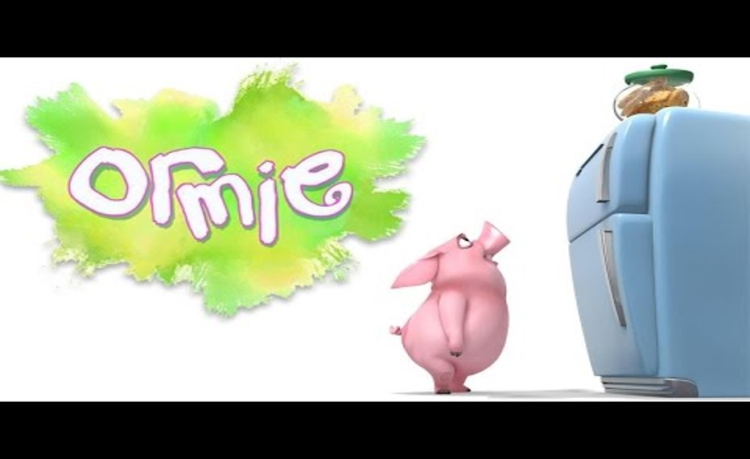
Hoe zouden jullie het oplossen?
Notes:
Klik op de foto en bekijk het filmpje over ‘Ormie the pig’. (of via de link: https://www.youtube.com/watch?v=xd63g3d8qOs&t=7s – 3 min zonder aftiteling)
Vraag nadien aan de kinderen: “Hoe zou jij dit probleem aanpakken?”
(Je kan dit ook écht laten uitproberen in de klas met bv. iets op een hoge kast te leggen, of terwijl ze blijven zitten op hun stoel een constructie laten maken om iets dat verder ligt te kunnen pakken, …)
Talent 🡪 Probleemoplossend

Slide 21
Talent
Notes:
“Iemand die probleemoplossend is, lost makkelijk moeilijke vraagstukken en problemen op. Zij of hij zoekt zelf een mogelijke oplossing of antwoord als die voor een probleem komt te staan of als iets stuk is.”
“Wie van jullie zou bijvoorbeeld zoals de figuur op de tekening zélf een brug proberen bouwen over de rivier, in plaats van de rivier kilometers af te wandelen op zoek naar een oversteekplaats?”
“En wie wil graag helpen om ruzies om te lossen, of een fietsband te herstellen, …?”

Slide 22
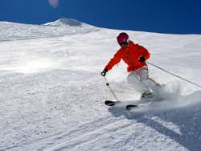
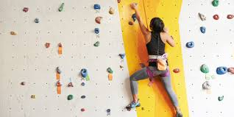
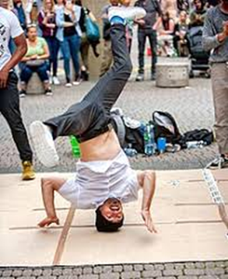
Welk talent zie je?
Notes:
“Op de prenten lijken deze mensen stil te staan, maar ze doen natuurlijk iets. Welk talent herken je?”
Extra opdracht eventueel: klik op het filmpje https://www.youtube.com/watch?v=oc4QS2USKmk (9 min – je kan als leerkracht stoppen wanneer je wil)
“Stel je allemaal recht. Het is de bedoeling om alle bewegingen zo goed mogelijk na te doen. Wie houdt het vol?”
Talent 🡪 Actief

Slide 23
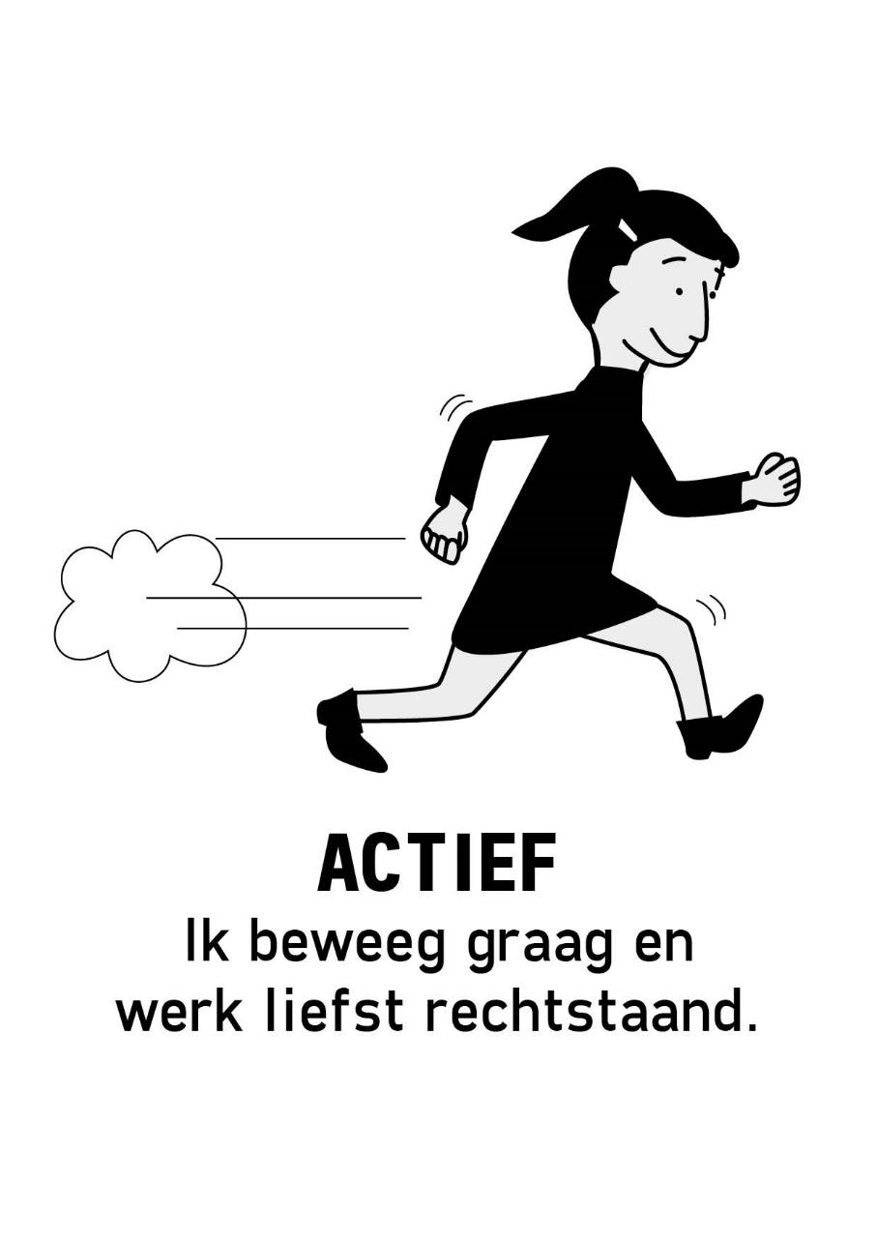
Talent
Notes:
“Iemand die actief is, houdt van bewegen met het lichaam en is daardoor vaak ook snel. Denk even voor jezelf na of jij actief bent: bijvoorbeeld tijdens de speeltijd, of sporten in de vrije tijd, ook graag eens rondlopen in de klas, gebruik je ook je lichaamstaal om iets uit te leggen of te tonen, …?”

Slide 24
Welke logo’s herken je?
Notes:
“Welke zaken herken je? Kan je een verband bedenken? Welk soort talent zoeken we denk je?”
(Antwoord van links nr rechts: Facebook – X (het nieuwe Twitter) – Instagram - Tiktok – Pinterest - Snapchat – Whatsapp – Youtube)
Talent 🡪 Digitaal inzicht

Slide 25
Talent
Notes:
“Digitaal inzicht is een talent voor wie goed en graag met computer, tablet, gsm enz. werkt. Bijvoorbeeld iemand die programmeert, een digitaal probleem kan oplossen, maar ook wie goed weet welke berichten en foto’s naar wie gestuurd mogen worden.”
“Of misschien begrijp je het wel zo goed dat je het vlot kan uitleggen aan bv. je ouders hoe TikTok werkt?”

Slide 26
Blijven gaan!
Notes:
Klik op de foto en bekijk het filmpje over ‘Power of not giving up’. (of via de link: https://www.youtube.com/watch?v=0cF2LyYGDWA – 1 min)
“Ook al is het niet eenvoudig of ken je een beetje tegenslag, om iets te bereiken heb je … nodig?”
Talent 🡪 Doorzettingsvermogen

Slide 27
Talent
Notes:
“Kan je zelf een voorbeeldje geven waarbij je doorzettingsvermogen hebt gebruikt? Bv. in de turnles, bij het afwerken van een opdracht, het volhouden van een hobby gedurende een volledig schooljaar, studeren voor een moeilijke toets, …”

Slide 28
Ja of nee?
Stel ik tijdens de speeltijd soms iets voor dat we kunnen doen?
Durf ik wel eens risico’s te nemen?
Neem ik beslissingen tijdens groepswerk?
JA
NEE
JA
NEE
JA
NEE
Heb je vooral JA geantwoord?
Dan kan je zeker …
Notes:
Laat de leerlingen bekijken hoeveel keer ze ja antwoorden.
(Indien gewenst kan je vragen wie 1x – 2x – 3x ‘ja’ had)
Talent 🡪 Initiatief nemen
(Indien ‘initiatief’ een moeilijk woord is = de eerste stap zetten tot actie, bv. zelf voorstellen om die dag eens een moppenrondje te doen en dat ook echt starten)

Slide 29
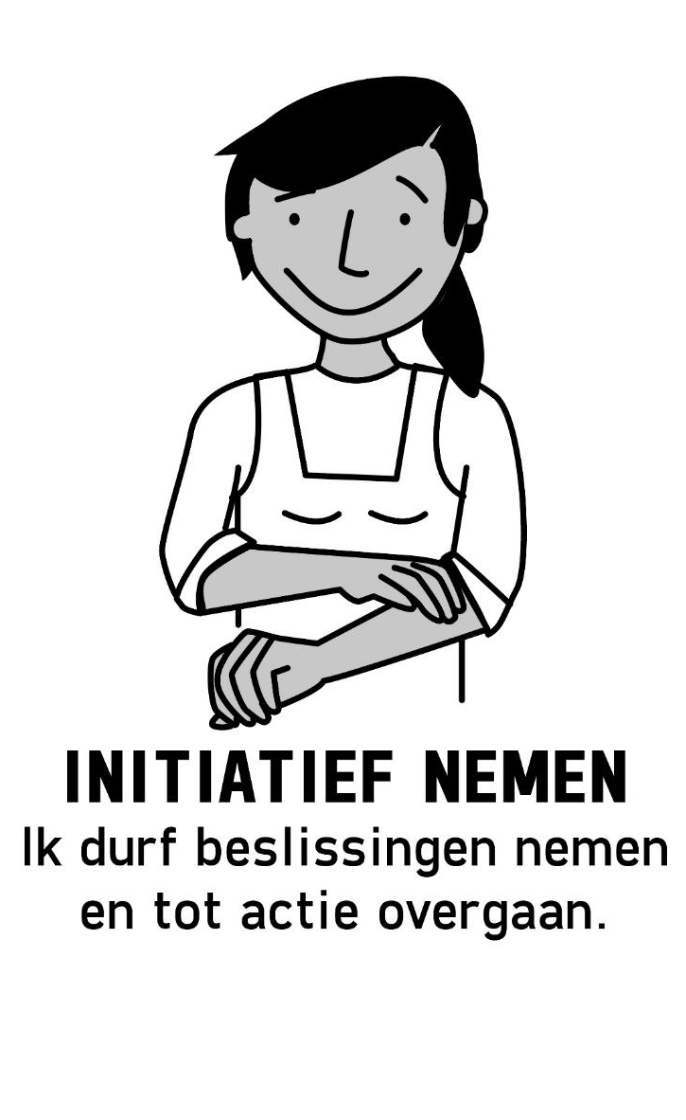
Talent
Notes:
“Iemand die initiatief neemt, neemt zelf beslissingen, zet de eerste stap of wacht niet altijd tot iemand anders zegt wat je moet doen.”
“In de speeltijd, ben jij degene die mensen gaat aanspreken om een nieuw spel te spelen of bv. kaartjes te ruilen?”
“Droomt iemand er bv. van een eigen zaak of winkel op te richten later? Ze noemen zo’n mensen met een eigen zaak ook ‘ondernemers’: bv. bakkers, kappers, tandartsen, kunstenaars, boeren, garagisten, supermarkteigenaars, …”

Slide 30
Herkenbaar?
Notes:
Laat de leerlingen de prent bekijken. “Welk talent missen ze in deze klas?”
(vb. mes door de muur, voetballen binnen tegen iemand zijn hoofd, dartspijltjes in de wereldbol en de muur, op de tafel staan, …)
Talent 🡪 Veilig

Slide 31
Talent
Notes:
“Iemand die veilig werkt, doet dat voorzichtig, voor zichzelf en de anderen, en ziet ook gevaren.”
“Wie van jullie laat bv. geen scharen of messen (of passers) rondslingeren? Wie durft op een wankele ladder kruipen? Wie doet een fluohesje aan in het verkeer? Wie kan ook in het verkeer goed inschatten of het veilig is om over te steken (en wie steekt zijn hand uit als hij of zij afslaat met de fiets)?…”

Slide 32
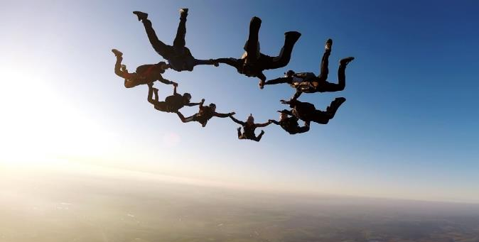
Cirkelen maar …
Ga in een cirkel staan, buik-aan-rug.
Sta dicht bij elkaar.
Zak samen door de knieën.
Kan je blijven staan?
Notes:
Laat alle leerlingen in een cirkel staan met hun linkerbeen in het midden, zo dicht dat ze buik-aan-rug staan.
Laat iedereen tegelijk door de knieën zakken waardoor ze op de bovenbenen van de ander komen zitten. Gelukt?
Laat de leerlingen dan tegelijk een stap zetten met hun rechtervoet – daarna linkervoet, enz. Start traag. Zo kan je de cirkel doen ronddraaien!
(Vanwege het vorige talent ‘veiligheid’ misschien enkele tips:
- Leerlingen wachten telkens op jouw signaal.
- Als iemand het niet meer volhoudt laat die het weten en wordt tegelijk weer rechtgestaan.
- Let op ‘zwakke plekken’ en probeer ze snel op te lossen, het is tenslotte een samenwerkingsspel.
Vraag nadien: “Wat gebeurt er als één iemand het niet meer houdt? Hoe heb je dit spel ervaren?”
Alternatieve opdracht: Laat de leerlingen op een rij van jong naar oud gaan staan (al dan niet zonder praten).
(Vaak zijn er toch een paar leerlingen die de anderen willen helpen – of niet kunnen zwijgen)
Talent 🡪 Sociaal

Slide 33
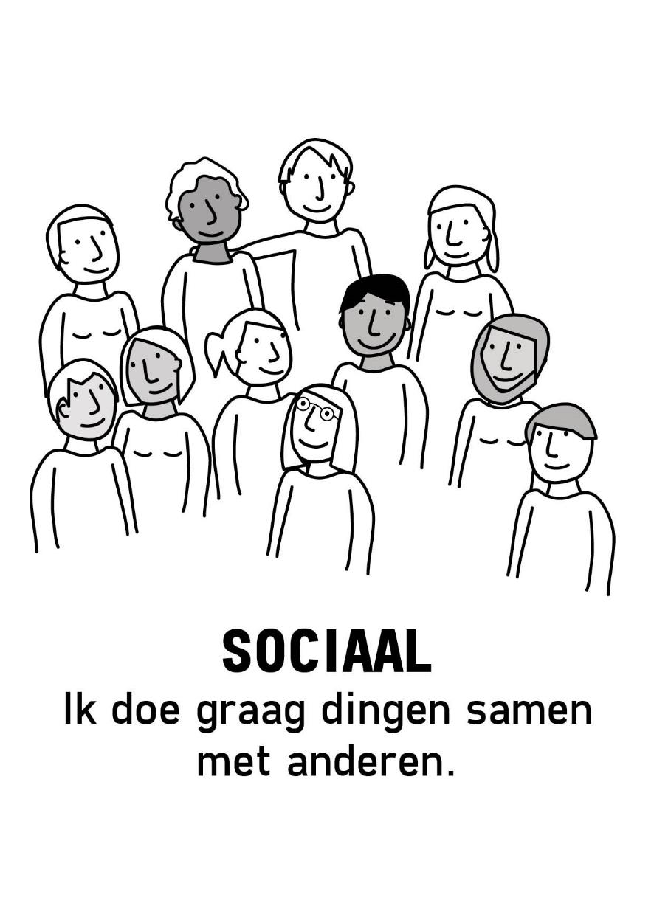
Talent
Notes:
“Iemand die sociaal is, doet graag dingen samen met anderen, en wil ervoor zorgen dat het ook voor die anderen tof kan worden.”
“Wie van jullie is er graag bezig in groep? En wie werkt liever alleen? Of de combinatie?
Wie vindt het ook fijn of niet zo erg om op drukke plaatsen te passeren, bv. een winkelcentrum, een treinstation, een volle bus, …?”

Slide 34
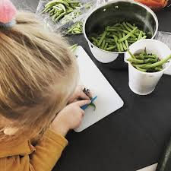
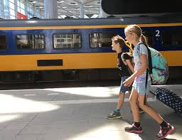
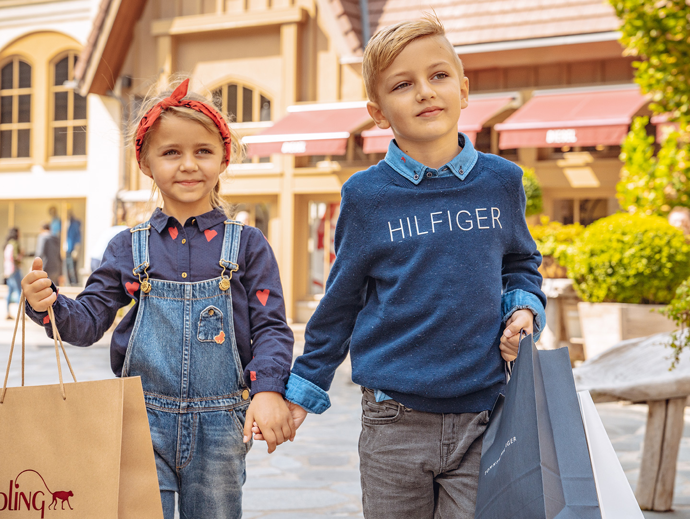
Beantwoord de vragen. Hebben jullie het talent?
Wie kookte al eens zelf?
Wie nam al alleen
de trein of bus?
Wie kocht al eens zelf iets?
Notes:
Overloop de vraagjes klassikaal en laat leerlingen hun hand opsteken.
“Is er nog iets wat je al alleen kan en mag doen? Wat is het talent om iets alleen te kunnen doen?”
(Leid hen vooral toe naar het ‘zelf de eigen taken kunnen regelen en inplannen’.)
Talent 🡪 Zelfstandig

Slide 35
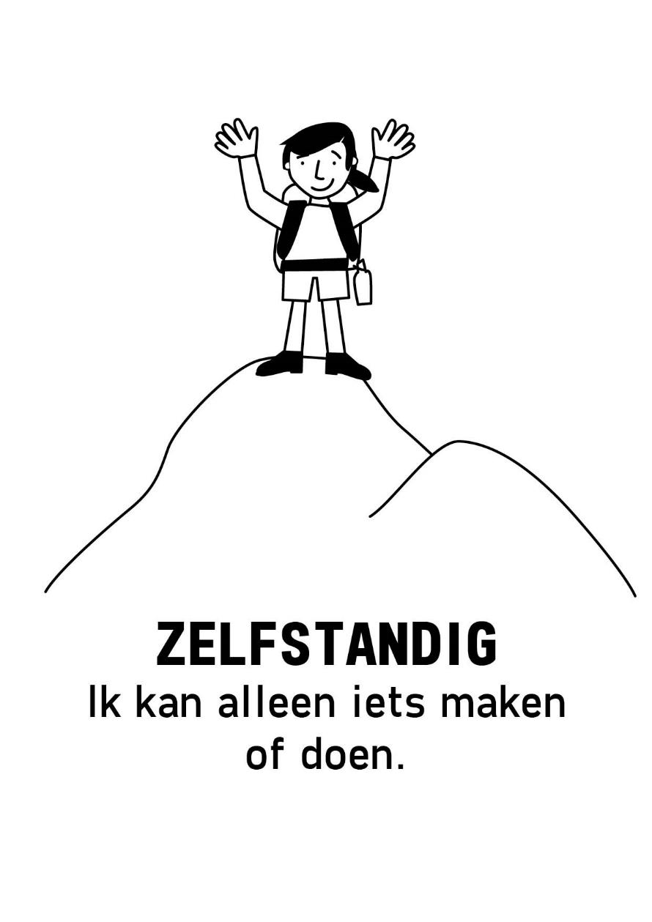
Talent
Notes:
“Iemand die zelfstandig is, kan goed alleen werken en vraagt niet altijd de hulp van anderen. Wie vind het fijn om alleen aan een taak te kunnen werken? Of eens alleen een spelletje te spelen (al dan niet op de computer)? Kunnen jullie zelf taken inplannen en uitvoeren zonder de hulp van anderen zoals de leerkracht?
Kan je jezelf ook thuis alleen bezig houden of heb je steeds compagnie nodig?”

Slide 36
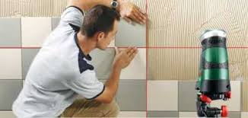
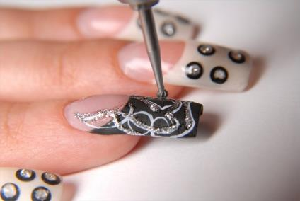
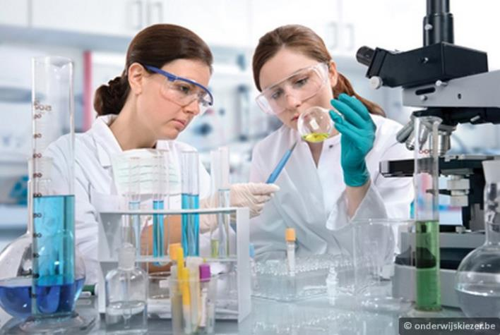
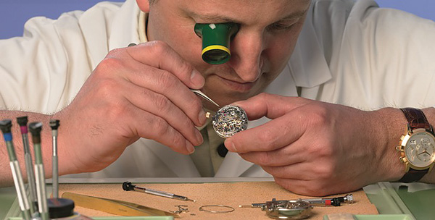
Hoe werken deze mensen?
Notes:
Laat de leerlingen raden. Geef desnoods een synoniem als tip (exact, precies, tot in detail, …).
Talent 🡪 Nauwkeurig

Slide 37
Talent
Notes:
“Wie van jullie vindt van zichzelf dat zij of hij nauwkeurig is? Kan je in de wiskundeles tot op de millimeter precies werken? Heb je oog voor detail in de knutselles? Wie heeft er geen ezelsoren aan zijn of haar werkblaadjes? Wie maakt graag de dingen netjes af zodat het tot in de puntjes verzorgd is?…”

Slide 38
Wat is het juiste antwoord?
Wiel X draait in wijzerzin aan 1 toer per minuut. Hoe draait wiel Y?
A) In wijzerzin en trager dan X
B) In tegenwijzerzin en trager dan X
C) In wijzerzin en sneller dan X
D) In wijzerzin en even snel als X
Notes:
Laat de leerlingen het juiste antwoord vinden.
(Antwoord = C 🡪 bij klikken komt antwoord op scherm)
Talent 🡪 technisch inzicht

Slide 39
Talent
Notes:
“Technisch inzicht, dat is bijvoorbeeld zelf iets kunnen monteren, de werking van tandwielen begrijpen, een hefboom gebruiken, …”
Wie van jullie heeft al eens zijn of haar balpen uit elkaar gedraaid en onderzocht hoe dat kliksysteem werkt? Of onder de motorkap van een auto gekeken? Je fietsband of ketting vervangen?”

Slide 40
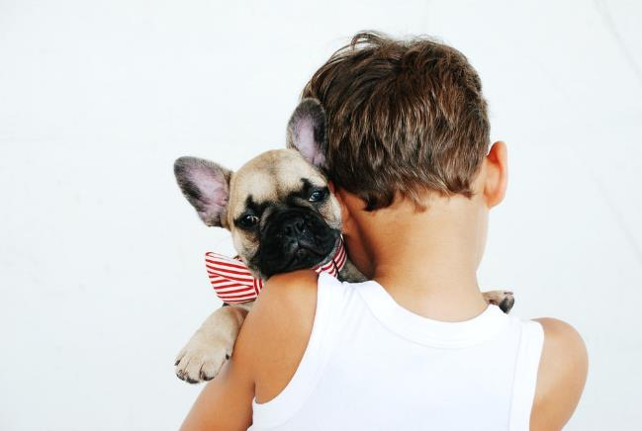
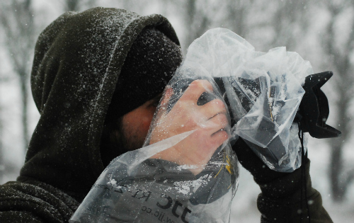
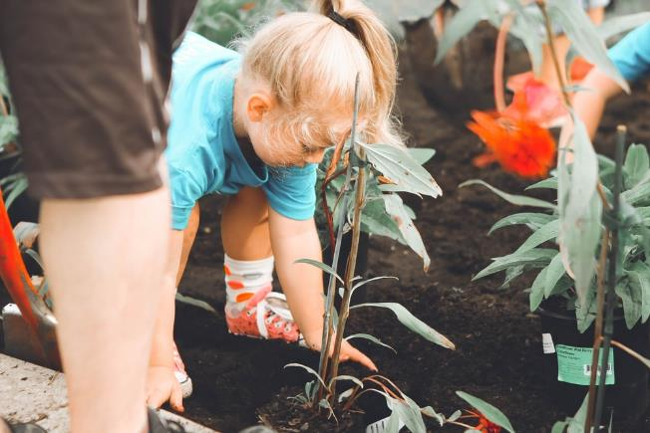
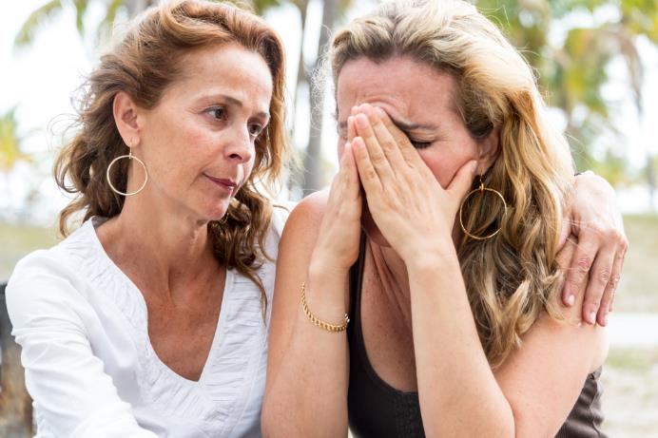
Welk talent zie je hier?
Notes:
Leg de leerlingen uit dat je dit talent kan gebruiken zowel voor mensen, het milieu als voor materiaal.
(Foto’s: Dier verzorgen, fototoestel beschermen tegen regen, planten verzorgen, iemand troosten)
Extra: Wie van jullie onderhoudt of kweekt thuis planten? Wie heeft een huisdier en zorgt hier zelf voor? Wie heeft al eens iemand in een rolstoel geholpen? En wie heeft al eens iemand getroost die het moeilijk had?”
Talent 🡪 Zorgzaam

Slide 41
Talent
Notes:
“De naam zegt het zelf, zorgzaam zijn wil zeggen dat je zorg draagt voor mensen, dieren, planten, materiaal, het milieu, …”
“Wie ziet het bijvoorbeeld snel als iemand zich niet lekker voelt, of wie gaat gauw een pleister of ijs halen wanneer iemand zich bezeerde?
Wie gooit zijn of haar vuilnis ook steeds flink in de vuilnisbak? En wie heeft zijn of haar gsm nog niet laten vallen en is voorzichtig met materialen?”

Slide 42
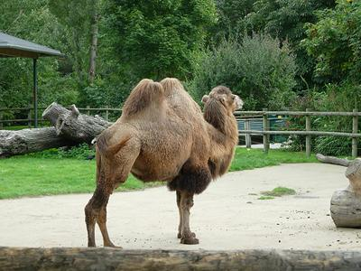
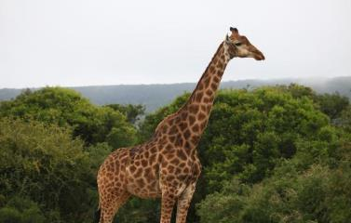
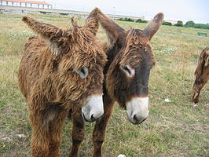
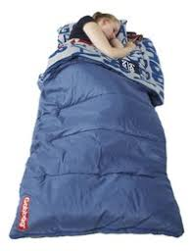
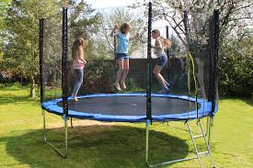
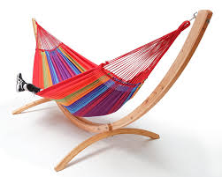
Wat betekenen deze woorden?
Kameelperd
Wipmat
A
B
C
A
B
C
Notes:
Laat de leerlingen klassikaal raden wat deze Zuid-Afrikaanse woorden betekenen.
Oplossing: Kameelperd: B, een giraf - Wipmat: A, een trampoline 🡪 1 antwoord per klik
Talent 🡪 Talig

Slide 43
Talent
Notes:
“Iemand die talig is heeft een talenknobbel, leert gemakkelijk een nieuwe taal aan en is graag met woorden bezig.”
“Denk even na voor jezelf: Kan je zelf al veel talen? Vind je soms wel eens een (geheim)taaltje uit? Schrijf je graag verhalen, gedichten, …?”

Slide 44
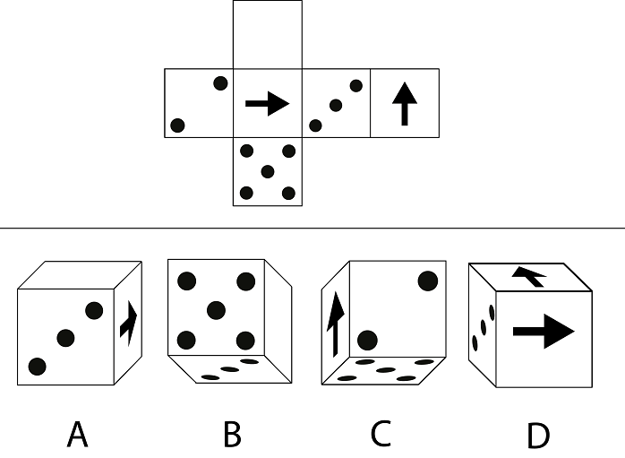
Welke dobbelsteen is juist?
Notes:
Geef de leerlingen even bedenktijd om het antwoord te vinden.
(Antwoord = C 🡪 bij klikken komt antwoord op scherm)
Talent 🡪 Ruimtelijk inzicht

Slide 45
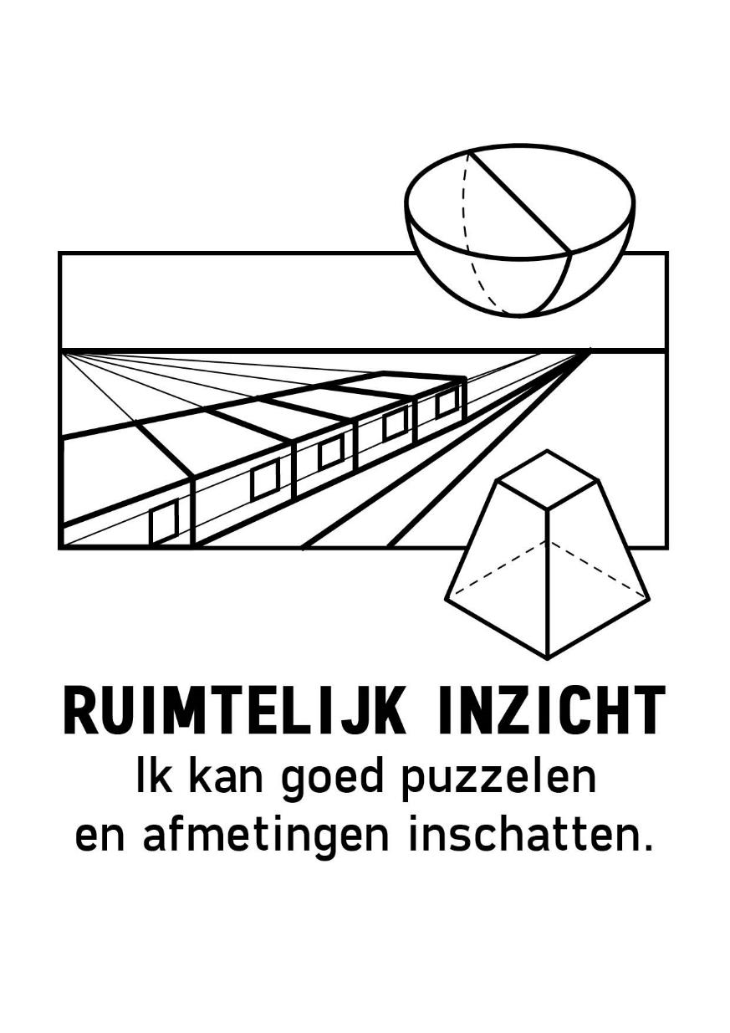
Talent
Notes:
“Iemand die ruimtelijk inzicht heeft, kan gemakkelijk puzzels oplossen en ruimtes en oppervlaktes goed schatten.”
“Wie van jullie puzzelt er bijvoorbeeld graag? En wie heeft al eens een Rubiks kubus kunnen oplossen? Kan je ook al fietsend goed afstanden inschatten en bijsturen? Wie tekent er graag in 3D op de computer?”

Slide 46
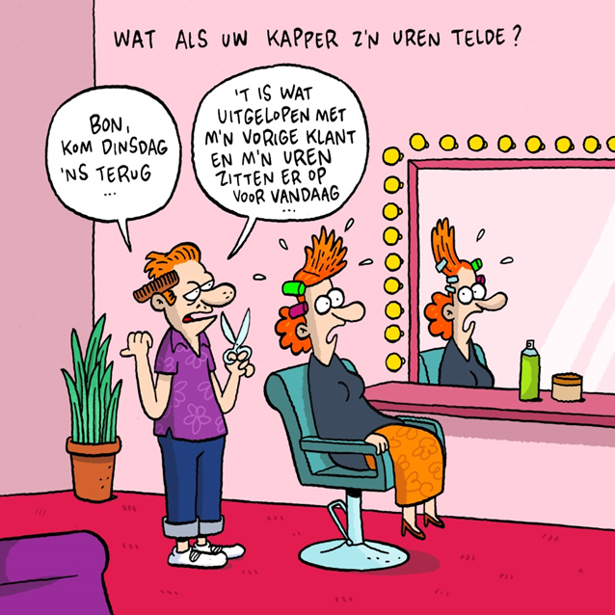
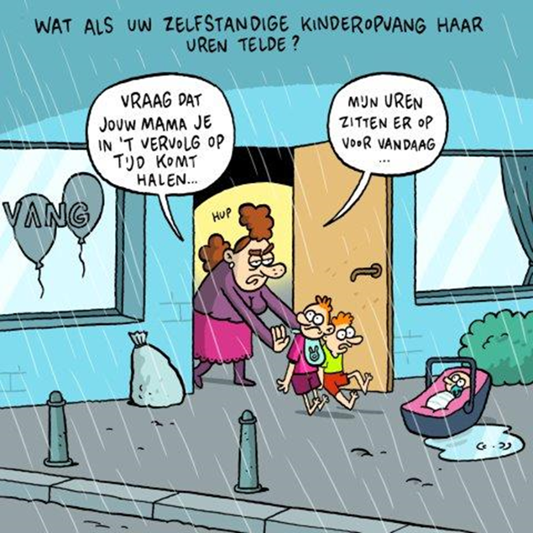
Wat als …
Notes:
“Stel je voor dat deze jobs zeer strikt waren in het opvolgen van hun uren of taken. Er zouden veel problemen zijn. Kan je er enkele bedenken?”
(bv. met nat haar naar huis moeten gaan van de kapper, of een scheef kapsel als die zich moest haasten,
voor een gesloten deur staan als je te laat in de kinderopvang bent, geen extraatjes op verjaardagen omdat dit niet in het vaste dagschema past, …)
“Soms veranderen er zaken in je leven, verwacht of onverwacht. Om je goed te kunnen aanpassen moet je … zijn?”
Talent 🡪 Flexibel

Slide 47
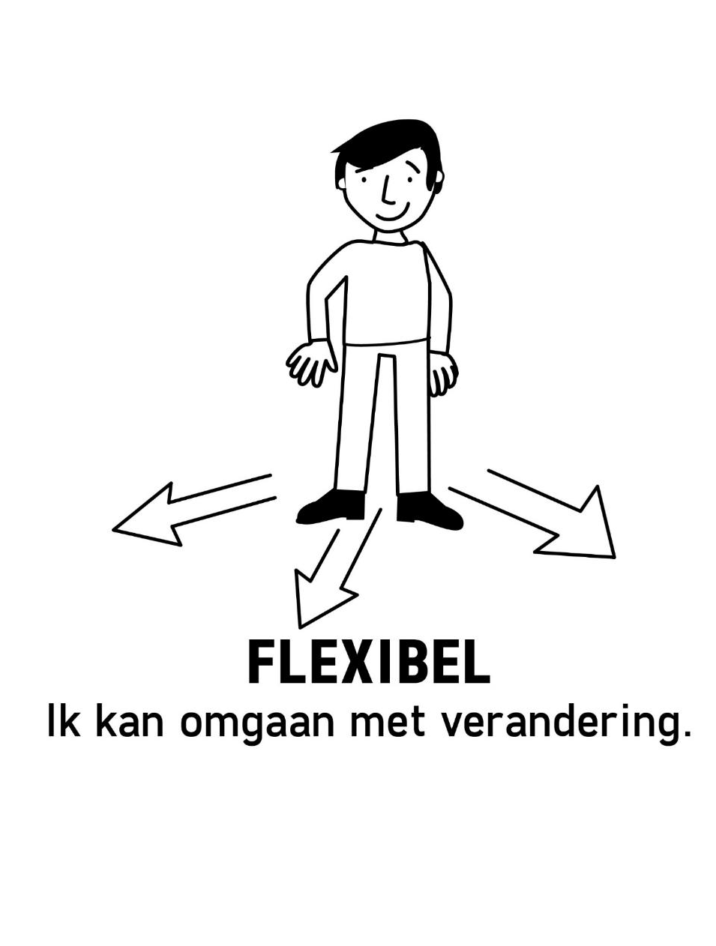
Talent
Notes:
“Flexibel gaat hier niet over een lenig lichaam, maar over vlot en snel omgaan met verandering.
Iemand die flexibel is, kan dingen doen die je niet zelf gepland hebt of ook eens met iemand nieuw samenwerken.”
“Wie geeft zelf een voorbeeldje waarbij je flexibel moest zijn?”
(Bv. kleine flexibiliteit: met een nieuwe gsm leren werken, met andere mensen een groepswerk doen, een nieuwe oppas krijgen, ….
Grote flexibiliteit: met het gezin verhuizen naar Amerika – nieuwe school, nieuw huis, nieuwe vrienden maken, …)

Slide 48
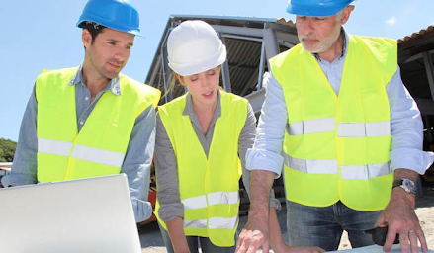
Wat hebben deze mensen gemeenschappelijk?
Notes:
Laat de leerlingen over de vraag nadenken. Je kan ook vragen wie ze hier zien.
Antwoord ‘wie zie je’ = werfleidster met witte helm (blauwe helm zijn technici), leider van de jeugdbeweging, leerkracht op school, self made woman Oprah Winfrey.
Antwoord ‘gemeenschappelijk’ = deze mensen hebben een leidersrol, zijn verantwoordelijk voor andere mensen.
Extra: Verschil: Een baas zegt wat een ander moet doen en stelt zich boven de anderen. Een leider zegt wat er moet gebeuren maar helpt mee (samen).
Talent 🡪 Leiderschap

Slide 49
Talent
Notes:
“Leiderschap is een talent voor wie graag de organisatie opneemt en grote beslissingen kan nemen.
Wie neemt de leiding in groepswerk, wie beslist wat er wordt gespeeld op de speelplaats, wie kan goed overzicht bewaren over een groep, …?”
“Wat moet een goede leider of leidster volgens jullie kunnen?” (taken verdelen, overzicht bewaren, alles goed uitleggen, zich kunnen inleven, …)

Slide 50
Wat kan ik goed?
Wat doe ik graag?
Notes:
“We hebben nu kennis gemaakt met alle talenten. Doorheen de Digitale Talentenmaanden zullen deze af en toe eens opduiken, zodat we leren welke talenten heel sterk bij ons passen en welke misschien wat minder. Dit kan je voor jezelf nog beter ontdekken als je jezelf de vraag stelt ‘Wat kan ik goed?’ en ‘Wat doe ik graag?’.
Voetnoot: in talenten kan je ook groeien en evolueren.”

Slide 51
Notes:
“We testen even of jullie nu al een beetje zicht hebben op jullie talenten.
Duid het onderste batterijbalkje aan als je van jezelf vindt dat dat talent bij jou past.
Op het einde van de Talentenmaanden bekijken we dan of dat veranderd is.”
(Tip: om de leerlingen een richtlijn te geven, kan je bv. zeggen dat elke persoon minstens 5 talenten heeft.)

Slide 52
Veel plezier!
Geheime talentenvriend
Notes:
Laat de leerlingen hun naam noteren op een briefje en haal deze op. (Of als je het als leerkracht wat wil sturen: wijs iedereen iemand toe.)
Iedere leerling krijgt de naam van een andere leerling. Die leerling zal hij of zij observeren. Op het einde van deze Talentenmaanden krijgt iedereen zo een aantal talenten van zijn/haar geheime talentenvriend. Hiermee kunnen ze hun eigen talentenprofiel versieren op het einde van de maand.
(Document 1_Werkbundel = pagina 3 (invulblad Talentenvriend))
Veel plezier!

